Slide 1
BlackNote
Автор: Фомин Никита Александрович

Slide 2



«BlackNote» - это приложение, дающее возможность оставлять заметки на экране вашего монитора.

Slide 3
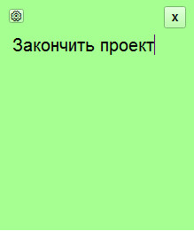
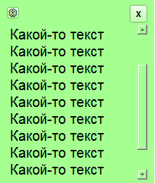
Если текст в заметке слишком длинный, то появляется scrollbar.

Slide 4

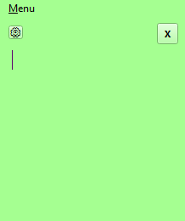
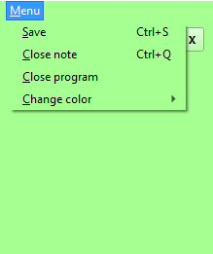

Нажав на кнопку с шестеренкой, появляется возможность открыть меню.

Slide 5
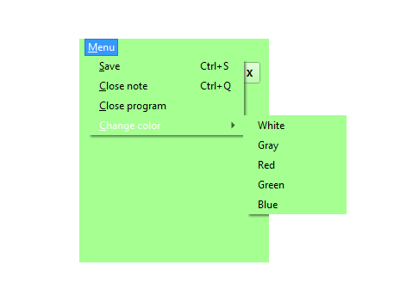
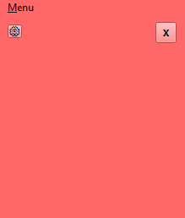
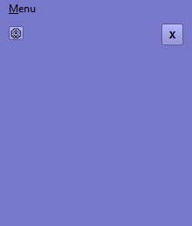
Здесь же есть и возможность изменить цвет заметки. Вот одни из них:

Slide 6
Спасибо за внимание.

